Slide 1
AKIM ÖLÇME

Slide 2
Birim zamanda, bir yönde meydana gelen elektron hareketine elektrik akımı denir.
Elektrik akımı, iletkenlere uygulanan potansiyel farkın iletken atomunun son yörüngesindeki elektronları kendi yörüngesinden koparıp bir yönde ötelemesi ile meydana gelir.
Elektrik akımı “I” harfi ile gösterilir.
Zamana göre yönü ve şiddeti değişen akıma Alternatif Akım (AC); değişmeyen akıma ise Doğru Akım (DC) denir.
Elektrik akım şiddetini ölçmede kullanılan ölçü aletlerine ampermetre denir.
Ampermetreler devreye seri bağlanır.

Slide 3
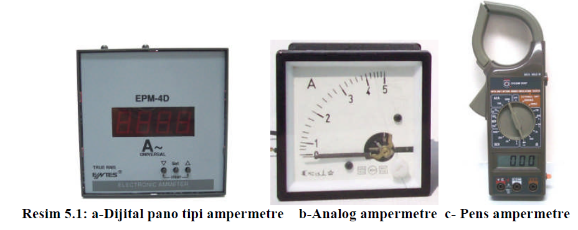

Slide 4
Akım çeşidine uygun(AC-DC) ampermetre seçilmelidir.
Ampermetrenin ölçme sınırı, ölçülecek akım değerinden mutlaka büyük olmalıdır.
Alternatif akım ölçmelerinde ampermetreye bağlanan giriş ve çıkış uçları farklılık göstermezken doğru akımda “+” ve “–“ uçlar doğru bağlanmalıdır. Aksi takdirde analog ölçü aletlerinde ibre ters sapar, dijital ölçü aletlerinde ise değer önünde negatif ifadesi görünür.
Ölçülecek akım değerine uygun hassasiyete sahip ampermetre seçilmelidir. μA seviyesindeki akım, amper seviyesinde ölçüm yapan bir ampermetre ile ölçülemez.
Enerji altında ampermetre bağlantısı yapılmamalı ve mevcut bağlantıya müdahale edilmemelidir.

Slide 5
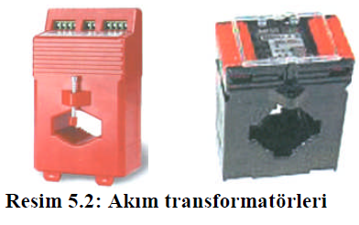
Büyük değerli akımların ölçülmesinde akım transformatörleri kullanılır.

